Slide 1
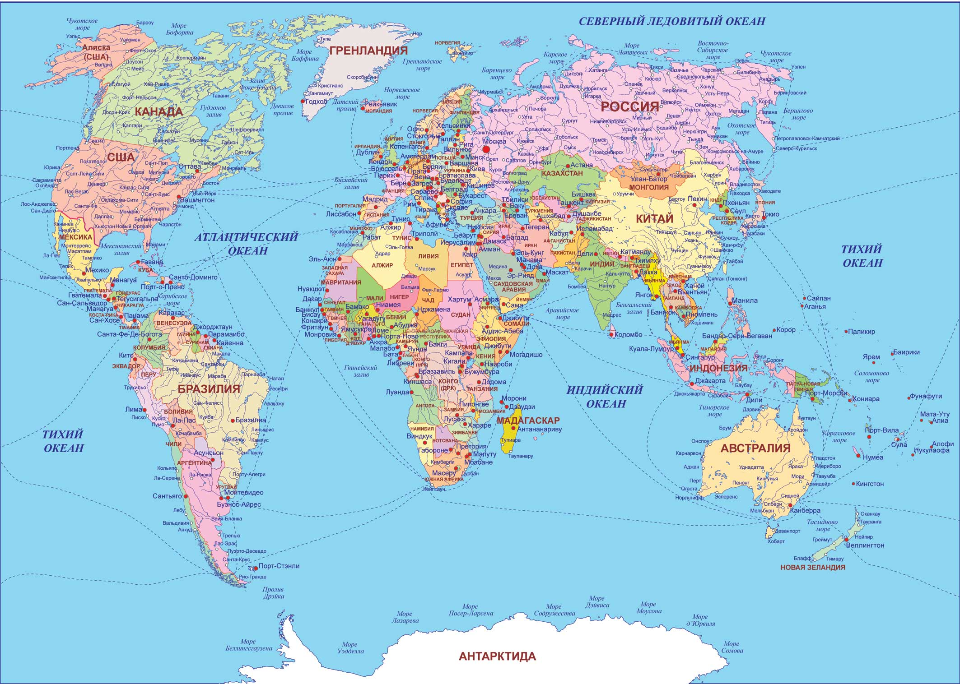

Slide 2
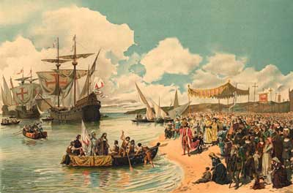
Географические открытия – это
Посещение новых территорий.
Хозяйственное освоение новых земель.
Установление контактов с местным населением.
Крупнейшие географические открытия, сделанные европейскими путешественниками в конце ХV- ХVII вв.

Slide 3
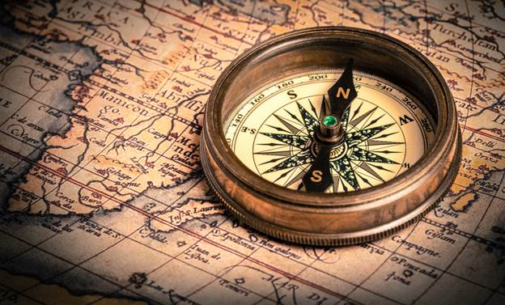
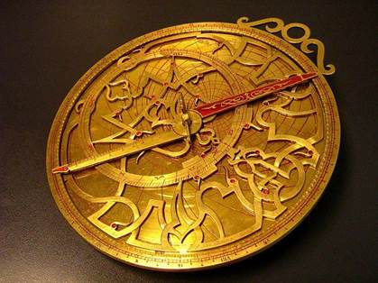
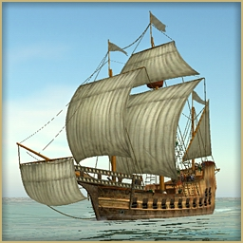
Рис. 1. Компас
Рис. 2. Астролябия
Рис. 3 Каравелла

Slide 4
Встреча миров

Slide 5
Генуэзец, 12 октября 1492 года в поисках морского пути в Индию, открыл для европейцев Америку | Португальский мореплаватель, в 1498 достиг юго- западного побережья Индии | Находился на испанской службе, описал открытые Колумбом земли. В его честь были названы эти земли
Англичанин, искал северо – восточный путь в Китай и Японию. | Жители побережья Белого моря и Северного Ледовитого океана открыли остров Колгуев и проливы, ведущие в Карское море | Тверской купец, посетил Персию, Аравию, Индию и Африку.

Slide 6
Христофор Колумб | Васко да Гама | Америго Веспуччи
Ричард Ченслер | поморы | Афанасий Никитин

Slide 7
План урока:
Великие географические открытия: причины
Европейские и русские географические открытия и их периодизация
Последствия Великих географических открытий

Slide 8
Проблема урока
Какое значение имели Великие географические открытия для развития России?

Slide 9
Прием «Фишбоун» («Рыбная кость»)
Фамилии европейских
мореплавателей:
Фамилии
русских
мореплавателей:
Причины
Великих географических открытий :
Последствия :
открытие:
открытие:

Slide 10
Причины
Великих географических открытий
развитие производства
расширение торговли
потребность в золоте и серебре
невыгодная торговля с Востоком после завоеваний турок
поиск золота
поиск новых морских путей в
страны Востока

Slide 11
Географические открытия европейцев.
I этап кон. 15- сер. 16 вв.
II этап 16- сер. 17 вв.
Англичане, голландцы, французы.
1553 г. Ричард Ченслер – причалил к Двинскому заливу Белого моря.
Испанцы, португальцы.
1488 г. Бартоломеу Диаш
1497 г. Васко да Гама
1492 г. Христофор Колумб
1519-1521 гг. Фернан Магеллан

Slide 12
Причины неактивного участия России в Великих географических открытиях в XVI в.:
1.Неразвитость товарно-денежных отношений по сравнению с Европой;
2.Недостаточно денежных средств
для снаряжения экспедиций;
3.Отсутствие выхода к незамерзающим морям;
4.Отсутствие флота;
5.Незавершено формирование
единого государства.

Slide 13
Значение Великих географических открытий:
1)бурное развитие мировой торговли и начало развития мировой экономики; открытие новых торговых путей и перемещение главных торговых путей в океаны;
2)географическое исследование Земли;
3)развитие науки и техники, появление судов нового типа;
3)развитие научного мировоззрения и кругозора европейцев;
4)изменение в социальной структуре общества - появление
новых слоев;
5)приток драгоценных металлов в Европу;
6)освоение новых сельскохозяйственных культур - в Европе появились новые продукты питания: картофель, кукуруза, томаты, тыква, различные пряности, шоколад и какао.
7)Началось формирование колониальных империй. Крупнейшие империи - Испанская, Португальская, Английская

Slide 14
Однако Великие географические события имели и негативные последствия.
Приток драгоценных металлов в Европу со временем привел к инфляции.
Пышным цветом расцвели пиратство и работорговля.
Начала создаваться колониальная система.
Была уничтожена культура некоторых колонизированных народов, например, индейцев Нового света.

Slide 15
Проблема урока
Какое значение имели Великие географические открытия для развития России?

Slide 16
Для России
Великие географические открытия имели большое значение. Они привели к открытию
и освоению новых земель на востоке, а также способствовали развитию товарно - денежных
отношений.
Россия постепенно вовлекалась в общеевропейский рынок.

Slide 17
Я узнал…
Я научился …
Мне было интересно, потому что …
Я оцениваю свою работу на уроке отметкой …

